Slide 1

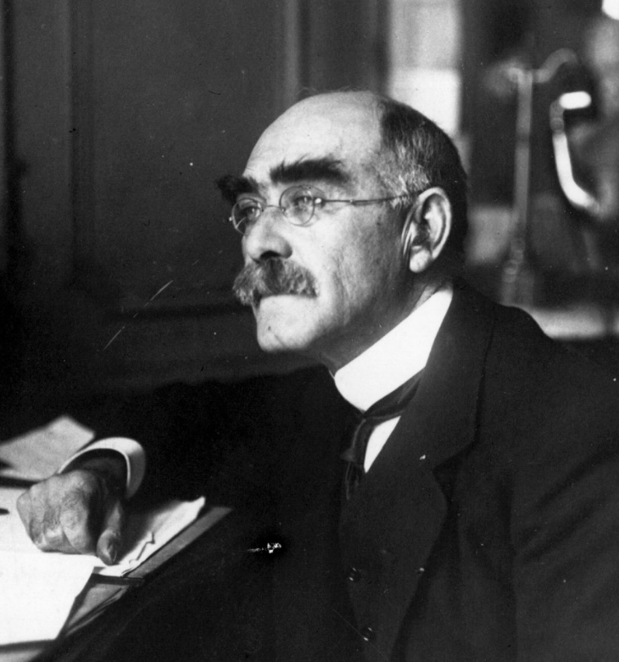
МЕТОДИЧЕСКАЯ ЛАБОРАТОРИЯ
«Дальтон – технология»
Образование – величайшее из земных благ, если оно
наивысшего качества.
В противном случае оно совершенно бесполезно.
Редьярд Киплинг, английский писатель
Автор :Донцова Наталия Георгиевна
учитель начальных классов

Slide 2


Качество образования — это соответствие образования (как результата, как процесса, как социальной системы) многообразным потребностям, интересам личности, общества, государства.
Педагогический терминологический словарь
5. В основе Стандарта лежит системно-деятельностный подход, который обеспечивает:
- формирование готовности к саморазвитию и непрерывному образованию;
- проектирование и конструирование социальной среды развития обучающихся в системе образования;
- активную учебно-познавательную деятельность обучающихся;
- построение образовательной деятельности с учётом индивидуальных возрастных, психологических и физиологических особенностей обучающихся.

Slide 3
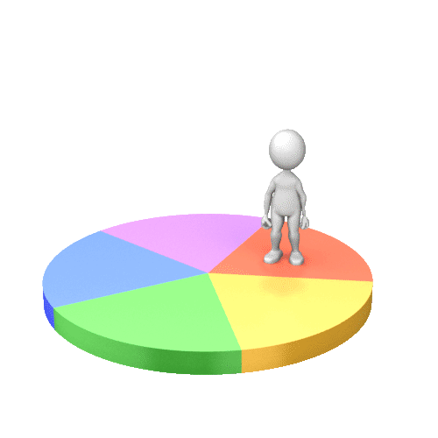
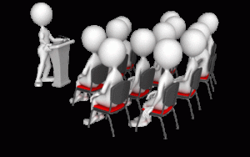
Впервые эта технология была применена в Дальтоне, город в США, где американский педагог Хелен Паркерхерст, изучив положение дел в школах, пришла к заключению о том, что в них осуществляется насильное обучение, подавляющее естественное желание детей свободно высказывать свои мысли, задавать вопросы, играть. Поэтому Паркерхерст поставила задачу найти новые подходы к организации жизнедеятельности людей в образовательном процессе.
Американский педагог Хелен Паркерхерст разработала «Лабораторный план», имеющий своей целью научить детей
жить в социуме, развивать ум, тело и дух.

Slide 4

Дальтон-технология ставит следующие
Цели:
- обеспечить индивидуализированное развитие ученика;
- обеспечить развитие его социального опыта за счёт овладения навыками сотрудничества, ответсвенности в учебно-познавательной деятельности.

Slide 5



Принципы
Дальтон-технологии
Свобода
Самостоятельность
Сотрудничество

Slide 6



I. Принцип
Дальтон-технологии
право выбора учеником предмета, темы, партнёра, источников знаний, темпа, форм и способов работы
Свобода
=
ответственность
=
ученик осуществляет свободное учение, самоконтроль, взаимоконтроль
окончательно уровень достижения цели оценивает учитель по каждому выполненному заданию
ученик индивидуально отчитывается перед учителем

Slide 7

II. Принцип
Дальтон-технологии
выбор учеником уровня познавательной деятельности
Самостоятельность
выбор учеником маршрута развития

Slide 8
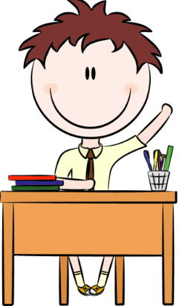

III. Принцип
Дальтон-технологии
выбор учеником формы учебно-познавательной деятельности
возможность обращаться за помощью (показать, где и как искать ответ на вопрос) к кому угодно: одноклассникам, учителям, родителям
Сотрудничество
не бояться признать, что не знаешь чего-либо

Slide 9



Идея
Дальтон-технологии
отвечаешь сам за
выполнение задания
спрашиваешь у кого хочешь
работаешь
с кем хочешь

Slide 10







Компоненты
Дальтон-технологии
Лаборатория
Задания
Дом

Slide 11

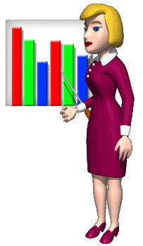
Компоненты Дальтон-технологии
задания должны носить творческий характер;
в каждом задании определяется задача (проблема);
задания формулируются на уровневой основе;
задания могут быть исследовательского характера с постановкой эксперимента, разработкой проекта;
задания могут ограничиватья учебной программой или выходить за её рамки;
выполнение задания проверяется учителем индивидуально у каждого ученика;
за задания отметка не ставится, а только отмечается его выполнение и даётся устная оценка учителем;
даётся проверочная работа для всех, результаты которой и оцениваются.
Задания

Slide 12

Когда Х. Паркерхерст разрабатывала Дальтон-план, то она предлагала разделить весь учебный материал по предмету на четыре части (по колличеству учебных четвертей), затем каждую часть — на колличество месяцев в четверти и затем — на колличество недель. И это было основой для определения заданий на день, неделю, месяц. Однако это всё же формальный подход. И опыт действительно показал, что основой деления должны быть логически завершённые части учебной программы.

Slide 13


Компоненты Дальтон-технологии
Требования, предъявляемые к заданиям:
- должны носить уровневый характер;
- охватывать достаточный объём учебного материала;
- чётко формулируется цель задания, а значит и результат выполнения;
- должны быть понятны и интересны ученику;
- рассчитаны на возможность ученика самостоятельно справиться с ним (даются указания, литература, сроки выполнения);
- предполагают различные формы их выполнения, возможность сотрудничества с другими;
- предусматривается возможность для самоконтроля и контроля;
- ученику должно быть ясно, когда и к кому можно обращаться за помощью;
- содержание задания предполагает предварительное и последующее обсуждение.
Задания

Slide 14



Компоненты Дальтон-технологии
Лаборатория
Время в расписании ученика, отведённое для самостоятельно работы над заданием,
а также для участия в учебных занятиях.

Slide 15





Компоненты Дальтон-технологии
Дом
Наличие места, где ученику комфортно работать; свобода выбора патрнёра в работе; наличие группы консультантов, готовых в любой момент оказать помощь.

Slide 16
Выстраиваться система занятий может примерно так:
могут проводиться специальные занятия по изучению новых знаний, дискуссии, конференции, но обязательно имеют место «лаборатории» в форме Дальтон-часа, Дальтон-дня, Дальтон-недели. Можно начать с малого.
Проведение Дальтон-часа
- Дальтон-час проводится один раз в неделю .Например, каждый вторник второй урок — работа учащихся в разных лабораториях по выполнению заданий
- учащиеся получают заранее учебные задания, при этом указываются сроки их выполнения
- все необходимые для работы учащихся кабинеты открыты, в них находятся учителя, психологи
- обязательно работает библиотека

Slide 17



Проведение Дальтон-часа
Правила для ученика
1. Выбери себе лабораторию, партнёров, место работы, предмет и порядок выполнения задания.
2. Работа может быть индивидуальной, парной, групповой.
3. Организуй рабочее место с хорошей освещенностью, с минимумом зрительных и звуковых раздражителей, необходимыми средствами обучения и начинай работать.
4. Вчитайся в задание, определи его цели. Работай интенсивно и независимо. Выполняй задание в удобном для себя темпе.
5. Будь настойчивым. Не позволяй мелочам отвлекать тебя.
6. Работай сейчас. Береги время. Ничего не откладывай «на потом».

Slide 18


Правила для ученика
7. С разрешения учителя можно пойти работать в библиотеку, для этого надо иметь карточку – допуск с указанием нужных книг.
8. Не допускай более 2-х переходов за урок из лаборатории в лабораторию (библиотеку).
9. Если непонятно, спрашивай у учителя, у товарищей, ищи в книгах, памятках. Используй взаимное с товарищем репетиторство. Спрашивай у одноклассников, объясняй им сам. Думайте вместе! Объясняя материал или решение кому-то, ты сам лучше его поймешь.
10. Записи по каждому предмету веди отдельно. Перепроверяй себя. Для записей можно использовать различные цвета.
11. Держи словарь, справочники под рукой и пользуйся ими, как только в чем-то не уверен.

Slide 19

Проведение Дальтон-часа
Правила для ученика
12. Изучай себя. Делай акцент на положительном. Определи, на чём спотыкаешься, и реши, как этого избежать в следующий раз.
13. Учись на ошибках. Получив проверенную работу, не смотри только на отметку. Пройдись по каждому заданию, повтори, что знаешь, и обрати внимание, где надо приложить больше усилий.
14. Старайся выполненные задания сдавать по мере их выполнения до указанного учителем срока.
15. Помни, что от учителя ученик на Дальтон-часе получает только консультацию, подсказку, где найти ответ, а не готовый ответ.
16. Некоторые задания можно выполнить дома. Важно выполнить их хорошо, вовремя и самостоятельно.

Slide 20
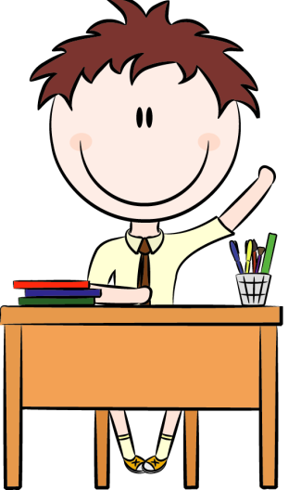



Поскольку в Дальтон-технологии учащимся предоставляется большая свобода выбора, то естественно, что она должна сочетаться с формированием у них ответственности. На первых порах дети далеко не все, получив свободу, правильно её используют. Поэтому необходим учёт результатов работы и сочетание самоконтроля учащихся с контролем учителя.
Учёт выполнения заданий и их качества осуществляется и учеником, и учителем.
Учёт выполнения заданий
карточка, в которой ребёнок отмечает выполнение заданий по дням недели
ведёт специальный журнал, где записано всё, что должно быть выполнено за неделю, две недели, месяц

Slide 21

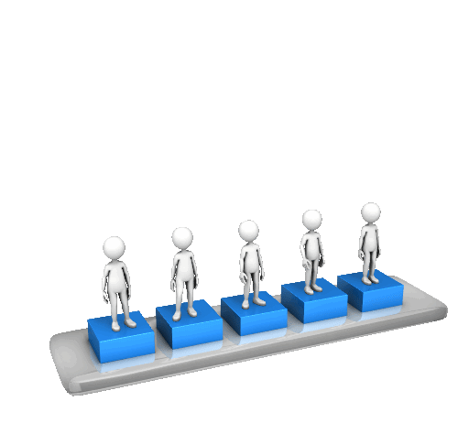
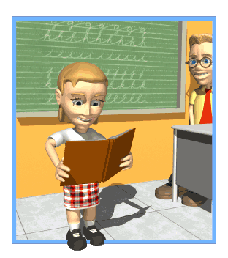

Критерии оценки результативности
Дальтон-технологии
- уровень сформированности у ребёнка умений использовать научные методы познания (наблюдение, гипотеза, эксперимент)
- познавательная самостоятельность ученика
- стратегия поведения ученика в процессе взаимодействия с другими обучающимися

Slide 22


Преимущества Дальтон-технологии
- развитие у ученика познавательной самостоятельности, навыков сотрудничества, овладение исследовательскими умениями
- снижение нагрузки учащихся за счёт учения с интересом в условиях индивидуального темпа работы
- возможность личностного развития за счёт обогащения социальным опытом других учащихся и взрослых
интегративный характер технологии:
могут быть использованы технологии
полного усвоения знаний,
уровневой дифференциации,
коллективного способа обучения,
модульная и проектная технологии

Slide 23
Ограничения в использовании Дальтон-технологии
Следует отметить и интегративный характер данной технологии: в ней могут быть использованы технологии полного усвоения знаний, уровневой дифференциации, коллективного способа обучения, модульная и проектная технологии.
Однако, несмотря на множество плюсов данной технологии, имеются и ограничения в её использовании:
материальные условия
организационные условия
- для общения детей необходимы отдельные столы, рабочие уголки;
- рядом со столом учителя — стулья для учащихся, которые ждут своей очереди к учителю;
- источники информации в классе или библиотеке;
- открытые кабинеты с наглядными пособиями
разработка вместе с детьми определённых правил:
- свободное передвижение по классу;
- задания и сроки выполнения должны быть поняты каждым учеником;
- регламентация входа и выхода из класса и т.д.

Slide 24

Ограничения в использовании Дальтон-технологии
готовность учителя
к изменению своих
функций
- создание условий и соблюдение самостоятельности учащихся;
- стимулирование общения и сотрудничества в группах;
- передача части полномочий учащимся
мотивация
недостаточная мотивация педагогов, учащихся и родителей на принятие технологии
трудоёмкость
большие трудовые и временные затраты на разработку дидактических материалов

Slide 25



Формы реализации Дальтон-технологии
Классно - учебное занятие
Коллективный урок
Лабораторное занятие
Конференция

Slide 26






Формы реализации :
классное учебное занятие
Цель – усвоение теории и отработка умений и навыков, их закрепление.
Формы: лекции, контрольные уроки, уроки коллективной рефлексии.
коллективный урок
- наличие проблемы, которая возникла у большинства учащихся во время практической деятельности;
- учитель — организатор и участник процесса обсуждения;
- ученик — участник и субъект организационной деятельности;
- результатом коллективного урока является некое решение проблемы с выходом на последующую деятельность через возникшие вопросы и затруднения.
лабораторное занятие
Для проведения необходимо:
- наличие места, где сосредоточена необходимая литература, пособия, справочники и др.;
- длительный промежуток времени, в течение которого лаборатория работает, чтобы ученик мог погрузиться в выполнение своего задания;
- присутствие одного или нескольких консультантов.
Деятельность ученика:
- работает индивидуально (в своём темпе), в паре или группе;
- выступает в качестве репетитора для других;
- в ходе занятия может консультироваться с учителем по поводу возникших вопросов.
Деятельность учителя:
- консультирует, беседует с учащимися по результатам выполненных ими заданий, принимает зачёты, даёт новые задания.
конференция
Проведение конференции:
- организация подготовительного этапа;
- подготовка выступлений в форме докладов, а не сообщений, т.е. в выступлениях важно обозначить собственную позицию;
- организация обсуждения теоретического вопроса посредством интеграции;
- особое значение уделяется человеческим проблемам, моральным ценностям.

Slide 27


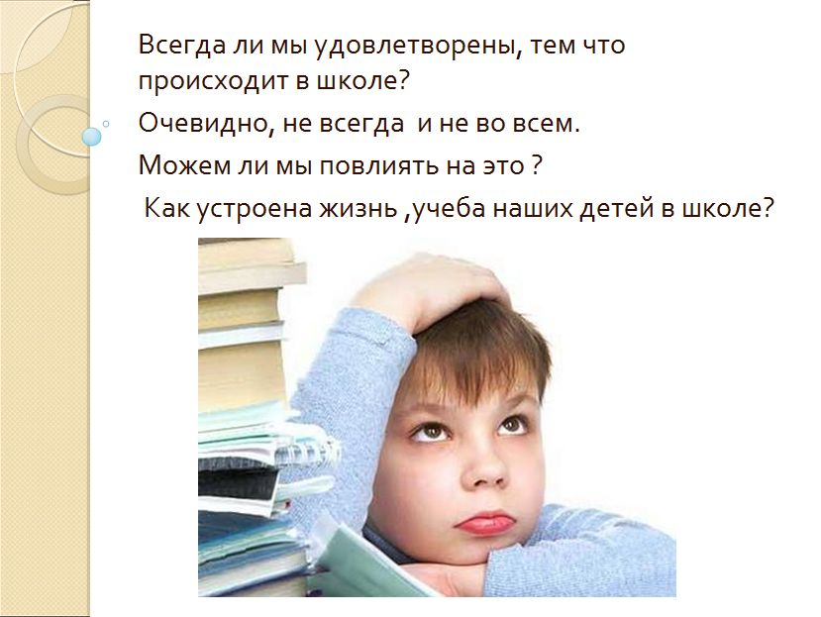
Дальтон-технология постоянно трансформируется в зависимости от требований общества, но главной остается идея индивидуализации, которая ставит в центр всей образовательной системы личность ребёнка, обеспечение комфортных, бесконфликтных и безопасных условий её развития, реализацию природных потенциалов.
ПУТИ
ПОВЫШЕНИЯ
ЭФФЕКТИВНОСТИ
УРОКА
Уникальная целостная личность, находящаяся в центре внимания, стремится к максимальной реализации своих возможностей, открыта для восприятия нового опыта, способна на осознанный и ответственный выбор в разнообразных жизненных ситуациях. Именно достижение личностью таких качеств провозглашается главной целью Дальтон-технологии.

Slide 28



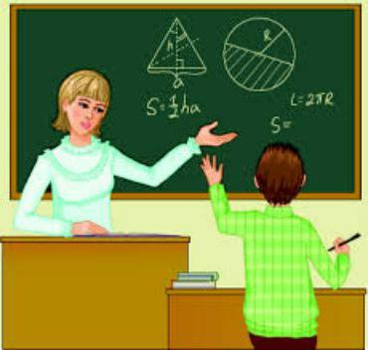
Педагогика Дальтон - это целостная, открытая и развивающая система, помогающая развить навыки и умения учебного труда, мыслительной деятельности, навыки самостоятельной работы. В изменяющихся условиях образования данные технологии имеют большие перспективы: обучение активизирует самостоятельную работу учащихся, обеспечивает максимальный учет их индивидуальных особенностей и интересов, повышает мотивацию учебно-познавательной работы старшеклассников, и, наконец, позволяет изучить значительный объем материала достаточно глубоко.

Slide 29

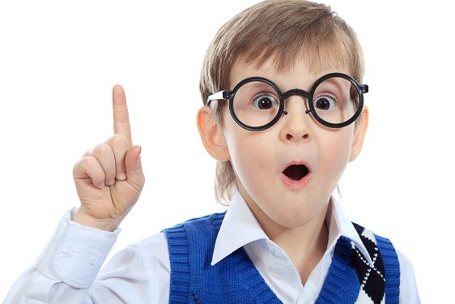

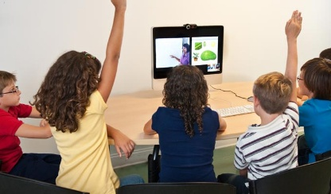
Рефлексия «Пирог»
Какая часть полученной информации произвела наибольшее впечатление?
Какие вопросы возникли?
Что озадачило?

